Slide 1
Mestni utrip
PRAKTIKUM I
MENTOR: Mitja Gradišnik
AVTORJI: Primož Stopar, Nejc Vnuk,
Uroš Zagoranski, Aljoša Sikošek

Slide 2
Pomembne specifikacije
IntelliJ IDEA
Java 1.8
MySQL 5.1.21
Maven 4.0.0
SpringBoot 1.5.2
+ mail: mestniutripmaribor@gmail.com

Slide 3

Generalna ideja
Pregled nad dogajanjem v Mariboru
Omogočena personalizacija seznamov
Prijazen uporabniški vmesnik
Filtriranje in razvrščanje dogodkov
Vizualen prikaz pomembnih informacij

Slide 4
Usposobljene funkcionalnosti
Pošiljanje maila ob registraciji
Opcija kontaktiraj in pošlji mail
Razdelitev objektov po tipu objekta
Sortiranje dogodkov (glede na datum & objekt)
Dodajanje galerije slik dogodka
Lokacija z Google Maps
Izdelana stran z Bootstrap ogrodjem
Omejen dostop do dogodkov (Spring Security)
Dodajanje
Urejanje
Brisanje

Slide 5
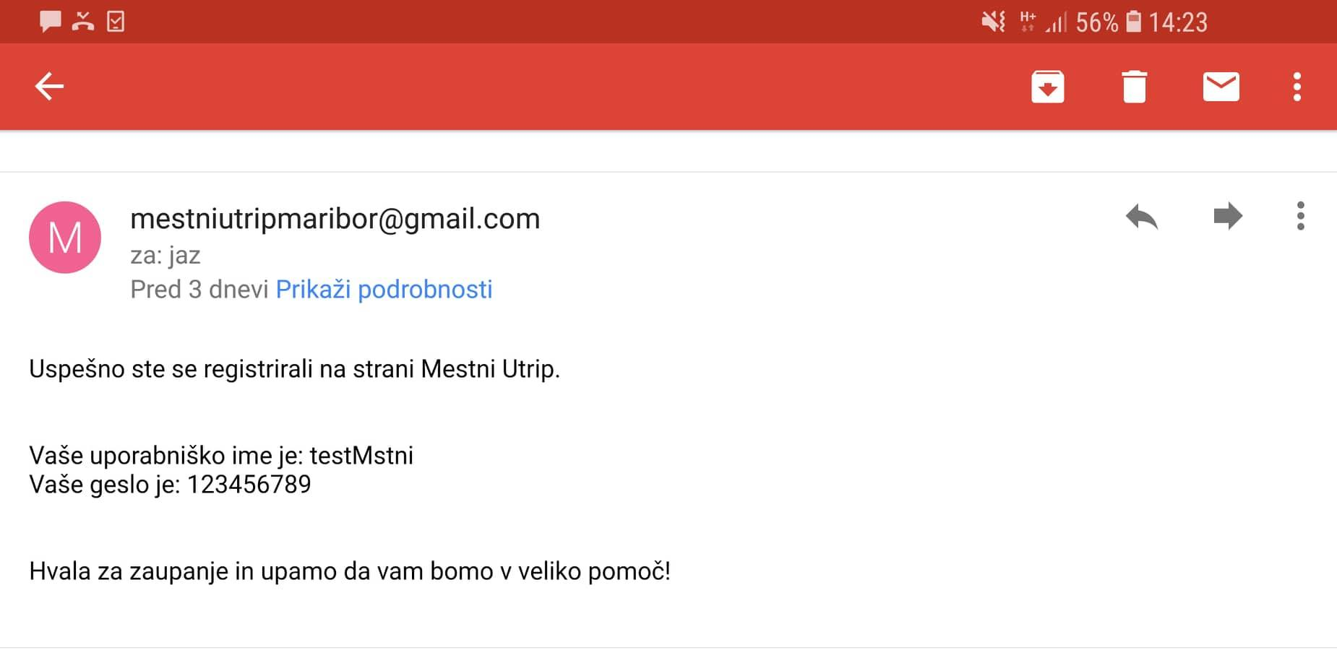
Pošiljanje maila ob registraciji

Slide 6
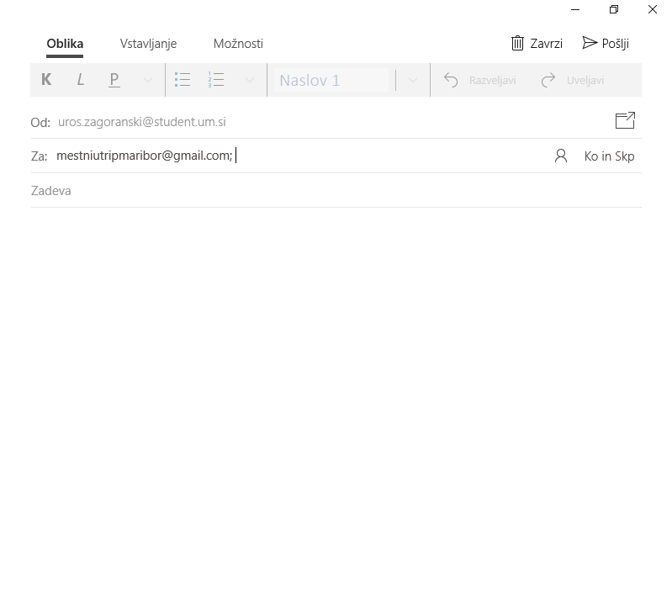
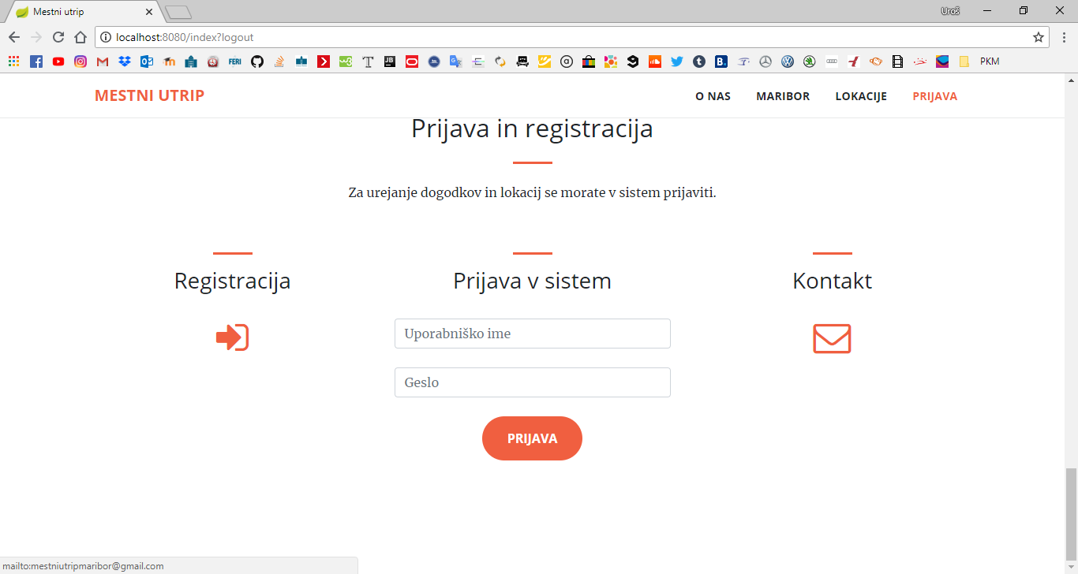
Kontaktiraj in pošlji mail

Slide 7
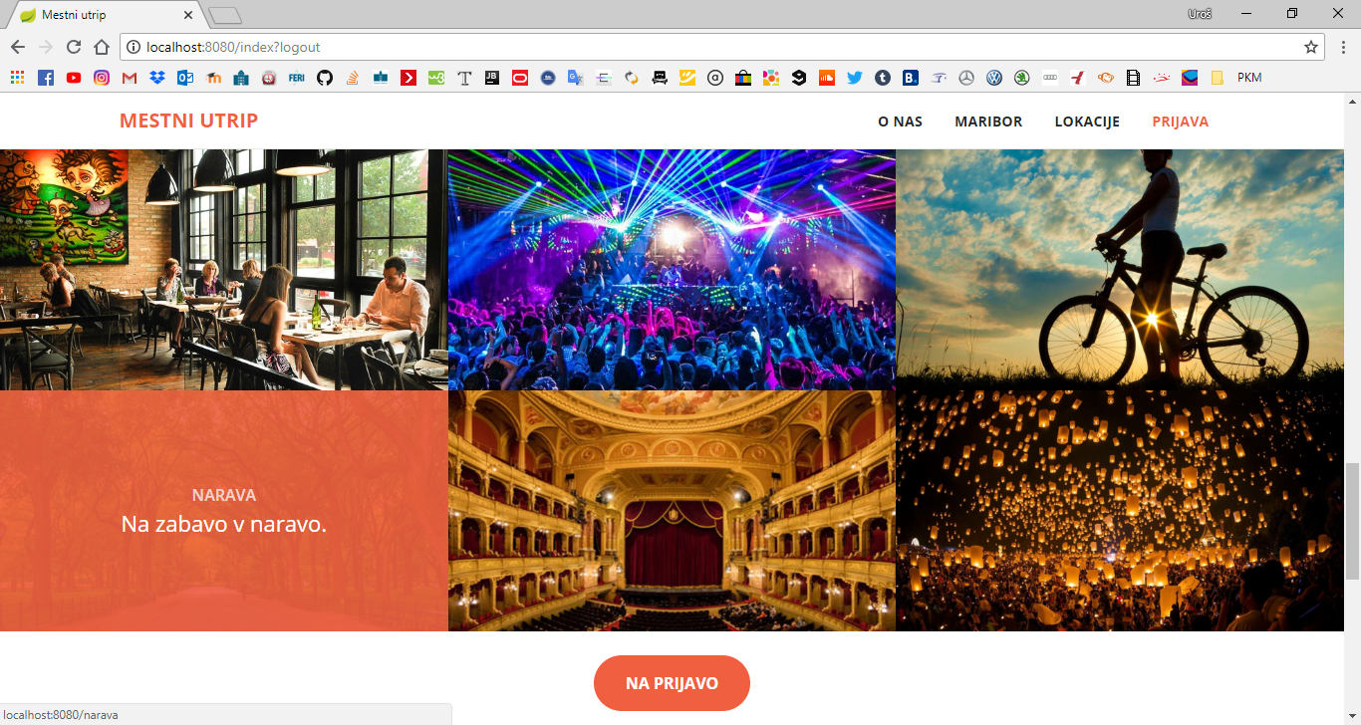
Razdelitev objektov po tipu objekta

Slide 8
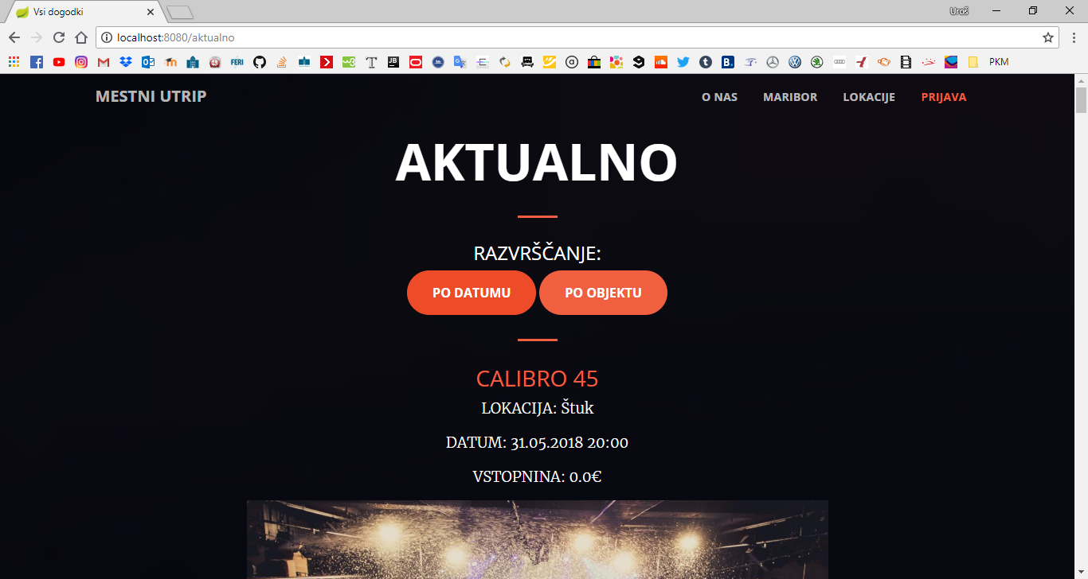
Sortiranje dogodkov

Slide 9
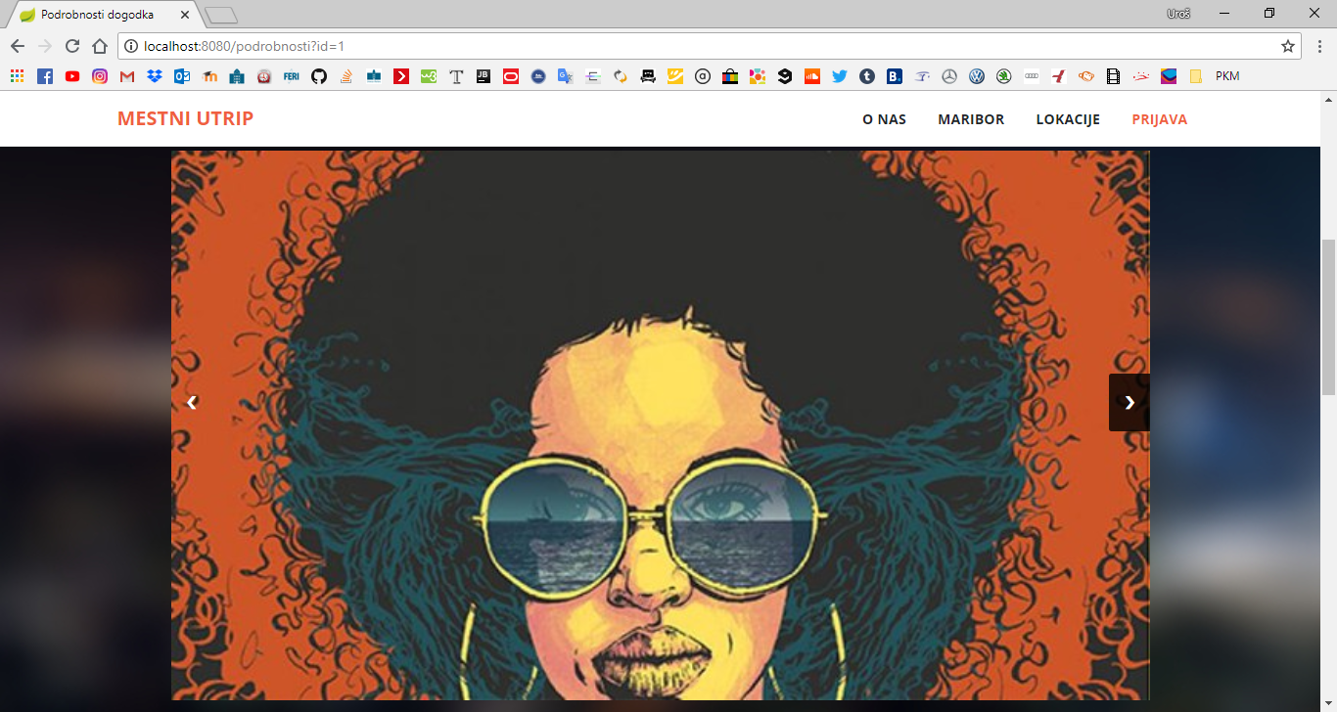
Galerija slik

Slide 10
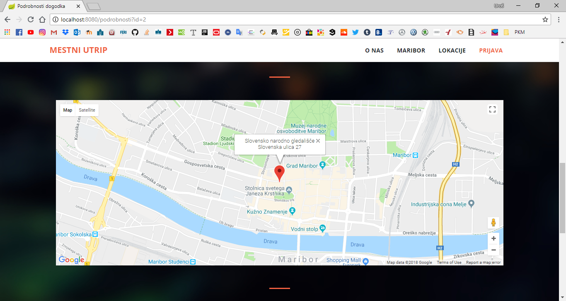
Lokacija z google maps

Slide 11
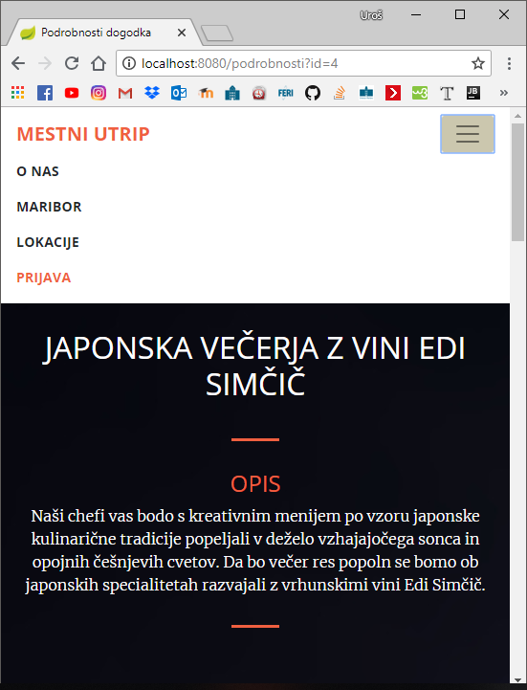
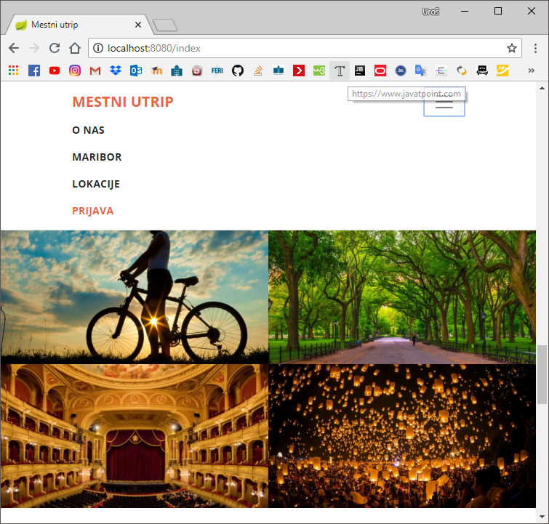
Bootstrap

Slide 12
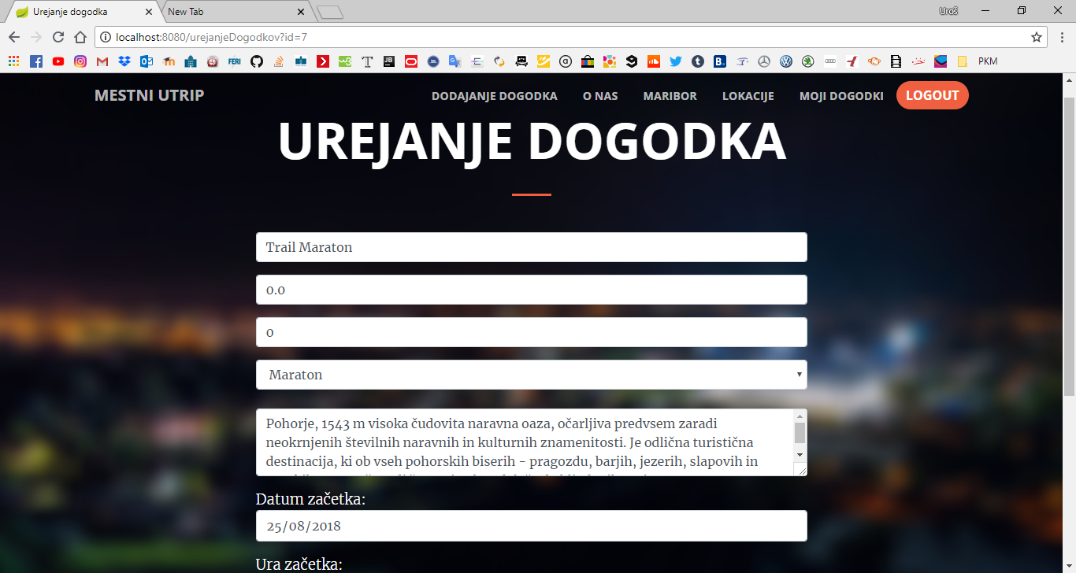
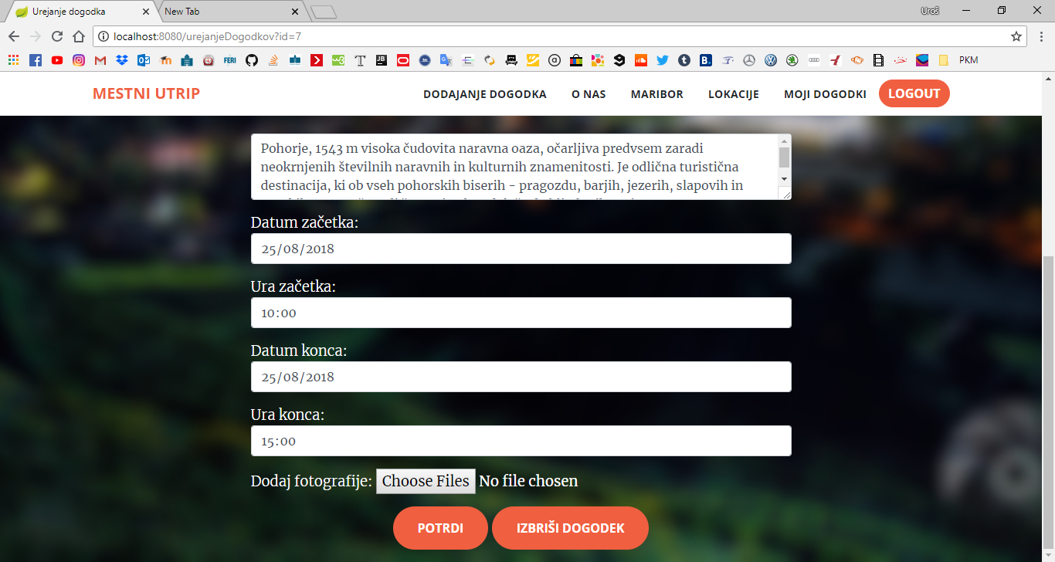
Spring security

